Slide 1

محاضرة 3 ارجنومية الملابس
الفرقة الثالثة
قسم تك الملابس و الموضة
اعداد
م.د.شيرين صلاح الدين على سالم

Slide 2
علم الانثروبومترىAnthropometry
كلمةإنثروبومترى تعنى قياس الجسم البشري وهي مشتقه من الكلمتين الإغريقيتينanthropos ( الإنسان ) وmetron ( قياس ) ⁽⁾ , فهو يقوم بتحديد الإختلافات بين الأفراد في المقاييس من خلال تطبيق الطرق الفزيائية العلمية على الإنسان , وذلك لضمان ملاءمة هذه المنتجات للمستخدمين لها, وظهرت إستخدامات كثيرة للانثروبومترى منها إستخدامه فى تصميم المنتجات ذات الإستخدام المباشر بواسطة البشرمثل ماكينات الحياكة وملحقاتها ومنضدة الماكينة , وكذلك فى عمليات تنظيم العمل وقياس القوى الجسمية للأفراد بشكل مشترك مع علوم الميكانيكا الحيوية وغيرها .
وفى مجال صناعة الملابس الجاهزة يستخدم الآن أجهزة المسح ثلاثى الأبعاد للجسم 3d body scanning , وهى طريقة لمعرفة قياسات جسم الإنسان وتستخدم لعمل جدول مقاسات للجسم البشرى , و من ثم يمكن إستخدامها لمعرفة مقاييس جسم عامل الحياكة من خلال عمل مسح ضوئى لأجسام العمال , ⁽⁾والهدف من إستخدام القياسات الانثروبومترية هو الحصول على أماكن عمل مناسبة ذو أبعاد مناسبة لهؤلاء العمال والحصول كذلك على ملابس مناسبة , سواء للعمال أو لأى من البشر حيث معرفة المقاييس والأبعاد بأسهل الطرق وأقصرها .
www.fibre2fashion.com⁽⁾

Slide 3


Slide 4
-1-1- الإختلافات بين الأفراد
The Difference between the Individuals
هناك إختلافات بين عمال الحياكة من حيث : النوع ذكر وأنثى , والأطوال والصفات , فالأفراد من نفس السن والجنس والسلالة الذين يتم فحصهم وقياسهم في نفس الظروف و بنفس الأدوات يختلف كل منهم عن الأخر, وحتى الشخص الواحد نفسه فإن قسميه الأيسر والأيمن قد يختلفان في التفاصيل. ⁽⁾
ومحور الإهتمام في الانثروبومترى هو دراسة المدي للأبعاد الفزيقية لجسم الإنسان كالطول والعرض والمسافة بين النقاط التشريحية , ويمكن تناول ذلك فيما يلى .
-www.ergo-eg.com ⁽⁾
-2- أبعاد جسم الإنسان وأنواعها
تنقسم أبعاد جسم الإنسان إلى نوعين من الأبعاد هما الأبعاد الإنشائية والأبعاد الوظيفية.
3-2-1- الأبعاد الإنشائية Stricture Dimensions
هي القياسات الخاصة بأبعاد الجسم الإنساني وأجزاؤه في الأوضاع الثابتة static , وهذه الأبعاد يتم أخذها عن طريق النقاط التشريحية المتعارف عليها في جسم الإنسان وتضمن قياسات الرأس والجذع والأطراف في الأوضاع الطبيعية.
3-2-2 - الأبعاد الوظيفية Functional Dimensions
الانثروبومترية الوظيفية في تصميم فراغات العمل ⁽⁾,هي القياسات المأخوذة لجسم الإنسان في أوضاع العمل وأثناء الحركة وهي ناتجة من وصف حركة جزء من الجسم فيما يتعلق بنقطة معينة.
وبالتالي فالأبعاد الوظيفية تقوم بتحديد إحتياجات عامل الحياكة البعدية أثناء تعامله مع الماكينة في الأوضاع المتحركة الناتجة من الإستخدام وذلك تبعاً لأبعاد حدود زوايا أجزاء الجسم المختلفة , وهذا النوع من الأبعاد هو المفيد لموضوع البحث , حيث الأبعاد الوظيفية من أهم عناصر الإهتمام عند تطبيق الإرجونوميكس فى صالات الإنتاج لأنها تهتم بقياسات الجسم لعمال الحياكة أثناء تأدية عملهم .

Slide 5
-3- الأبعاد الأدنى والأقصى
3-3-1- الأبعاد الأدنى Minimum Distances
حيث يتم إختيار قيمة النسبة المئوية الأعلى للبعد الانثروبومترى المناسب , ويستخدم الأبعاد الأدنى لتحديد وضع مكان وسائل التحكم على الماكينات , وكذلك تستخدم في تحديد إرتفاع الأرفف وتحديد إرتفاع جلسة المقعد وعمقها وتحديد إرتفاع وسائل المناولة بالنسبة لعمال الحياكة.
-3-2- الأبعاد الأقصى Maximum Distances
حيث يتم إختيار أقل نسبة مئوية في تحديد أقصى إرتفاع , وبعض الأبعاد القصوى المسموح بها لا يجب أن تكون أعلى من أقصى وصول رأسى ( على المستوى الرأسى) للشخص صغير الجسم , وإرتفاعات وأعماق المقعد لا يجب أن تتخطى إرتفاع باطن الركبة. ⁽⁾
3-4- طرق عرض بيانات الانثروبومترى
The ways of Presenting Anthropometry Data
جدول الانثروبومترى بصفة عامة يتضمن معلومات هامة نذكر منها :-
- قياسات الجسم من الثبات - الجنس ( ذكر / أنثى ) - قياسات الجسم من الحركة⁽⁾ .
وفيما يلى شرح مختصر وأمثلة لبعض طرق العرض المختلفة , والتى يمكن أن تفيد موضوع البحث فى معرفة قياسات اليد والذراع حيث يقوم العامل من خلاله بمسك القطعة لحياكتها , وكذلك قياسات القدم حيث الجلوس لفترات طويلة والضغط على الدواس , وكذلك الرقبة والرأس وأوضاع الكتف حيث جميع الأجزاء التى من خلالها يقوم عامل الحياكة بعمله .

Slide 6
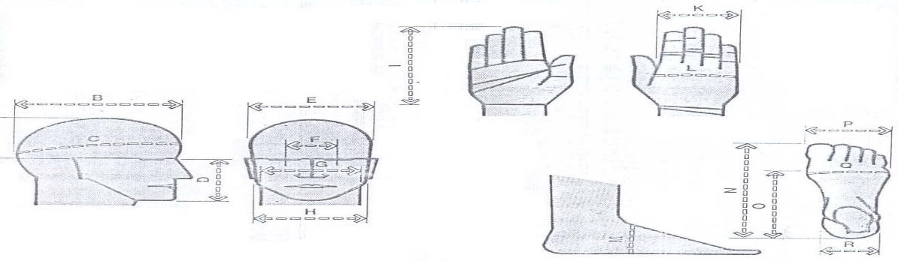
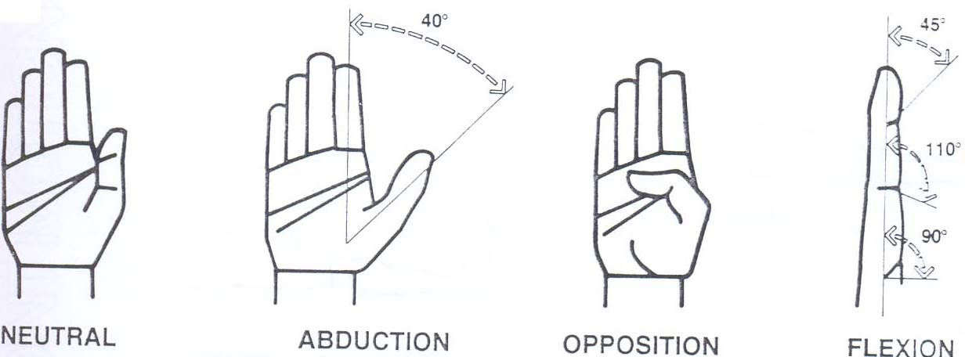
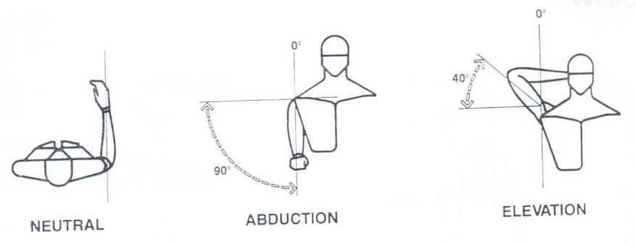
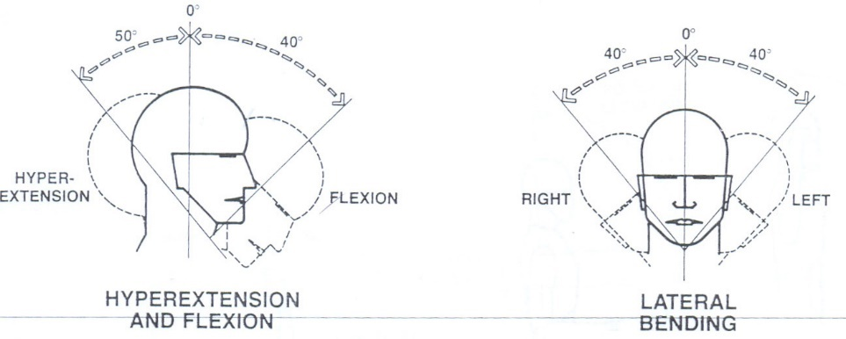
ويوضح جدول] 1[ , وشكل (4) الأبعاد التقريبية بالسنتيمتر للوجه والرأس واليد والقدم , حيث هذه الأبعاد تكون مجال إهتمام لتصحيح تصميم الأدوات ومكان العمل فى صالات الإنتاج بما يتناسب مع عامل الحياكة .
وشكل (5) يوضح أوضاع اليد المختلفة , واليد من أهم ما يستخدم عامل الحياكة حيث يقوم من خلالها بمسك الخامة التى يقوم بحياكتها .
وشكل (6) يوضح أوضاع الكتف المختلفة , حيث يقوم العامل بتحريك ذراعه سواء لتناول القطعة أو لوضع القطعة على سطح الماكينة , أو عند لضم الخيط فى وضع الإستعداد للحياكة , وشكل (7) يوضح أبعاد الرأس من الناحية الانثروبومترية حيث يقوم العامل بتحريك رأسه لأسفل عند الحياكة وذلك فى حالة الوضع الغير صحيح نتيجة لسوء تصميم محطة الحياكة.

Slide 7
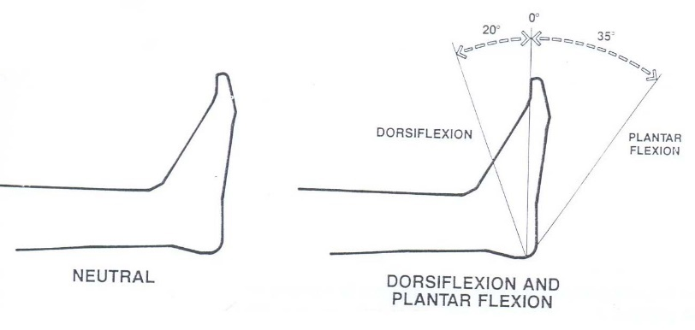
وشكل (8) يوضح مجال الحركة للقدم , فمن أجزاء الجسم الهامة بالنسبة لعامل الحياكة هى القدم لأنه يقوم من خلالها بالضغط على الدواس للقيام بعملية الحياكة, فهى من الأبعاد الانثروبومترية الهامة.
ويلاحظ مما سبق أن تصميم مكان العمل ليتناسب مع مقاييس الجسم الإنساني قد تكون من أهم الإعتبارات , حيث تجعل العامل قادر على التكيف مع مكونات مكان العمل, وسنذكر بعض العوامل الانثروبومترية المؤثرة في مكان العمل وخاصه صالات الإنتاج فى مصانع الملابس الجاهزة .
العوامل الانثروبومترية المؤثرة في مكان العمل
The Anthropometry Factors that Affect Work Place
هناك العديد من العوامل الانثروبومترية التى تؤثر فى مكان العمل لعامل الحياكة حيث الحركة فى فراغ العمل ومدى الوصول وأسطح العمل , فكل من هذه العوامل مؤثرة فى ديناميكية عملية الحياكة , وهى كالأتى :
3-5-1- الحركة في فراغ العمل The Movement in the Work Space
لابد أن يراعى حركة العامل داخل مكان العمل ففراغ العمل المناسب هو الذي يسمح للمستخدم لأن يصل لكل وسائل التحكم , وأن يري كل وسائل البيان بوضوح( ), فعلى سبيل المثال لابد من توافر فراغ مناسب حول عامل الحياكة , وكذلك يكون هناك مسافة مناسبة بين العامل والدواس مثلا, وأيضا يجب أن يكون هناك فراغ كاف أسفل المناضد حتى لا تعوق حركة العامل أثناء العمل .

Slide 8
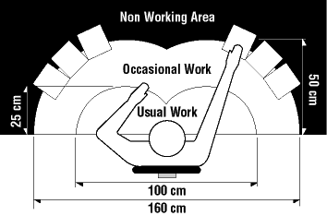
-5-2- مدى الوصول Reaching Extent
هناك عدة إعتبارات تستخدم لتحديد مدي الوصول للعمال وهي :-
- طبيعة ومتطلبات مهمة الحياكة التي يؤديها العمال .
- وضع جسم العامل أثناء الوصول .
3-5-3- أسطح العمل Work Surfaces
يتم إستخدام أسطح العمل داخل صالات الإنتاج بالنسبة لعامل الحياكة ولابد من مراعاة الملاءمة بين إرتفاع أسطح العمل وأبعاد جسم العامل ونوع العمل المطلوب أداؤه فعلى سبيل المثال يجب مراعاة الملاءمة بين أبعاد عامل الحياكة وإرتفاع منضدة الحياكة.
ويلاحظ أن نطاق الوصول الطبيعي هو المنطقة التي يمكن للعامل أن يصل إليها بشكل ملائم بساعده , و أقصى نطاق للوصول يتم عن طريق مد الذراع من الكتف⁽⁾ كما هو موضح بالشكل ( 9 ) .
THANK YOU

